Slide 1
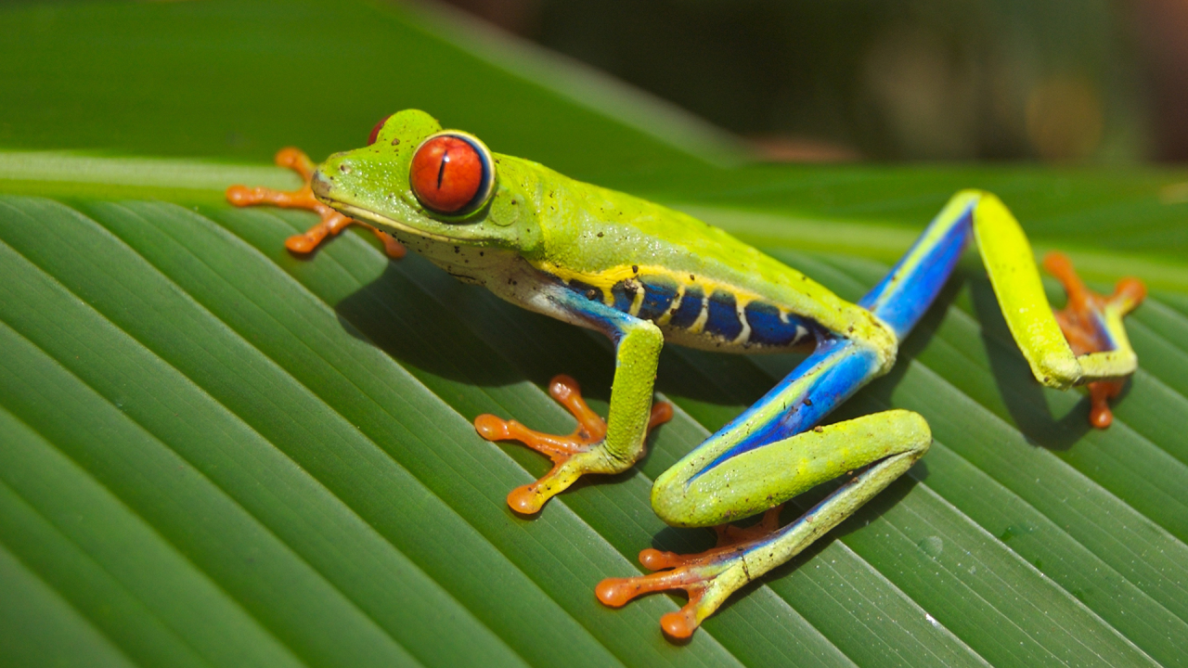
Deze workshop
Intro vakinzichtkaart
Kennismaking met behulp van perspectievenkaartjes
Kennismaking met elkaar
Waar gaat ons vak over? Een klein brokje theorie.
Brainstormen en ontwerpen
Informatie over de vakvernieuwing
Notes:
10’intro-opdracht vakinzichtkaart: ligt al klaar bij binnenlopen
5’perspectievenkaartjes baby
5’ intro overzicht workshop
10’intro perspectieven en grote ideeen
30’werkvorm draaischijf en werkblad perspectieven
+ nabespreking/uitwisseling
10’verhaal vakvernieuwing

Slide 2
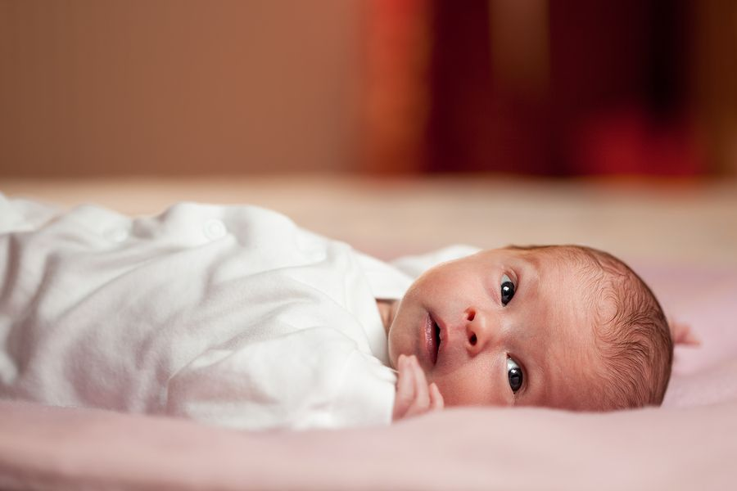
Voelen baby’s pijn?

Slide 3
Kennismaking
Bekijk de kaartjes, en kies er drie die jou het meeste aanspreken in relatie tot het onderwerp “baby’s”. Welke vragen horen daar precies bij?
Is er ook een kaartje waar je helemaal niets mee kan, in relatie tot dit onderwerp?
Wissel uit.
Notes:
Werken met de kaartjes eerst voordoen met een ander thema, bijv kleding

Slide 4
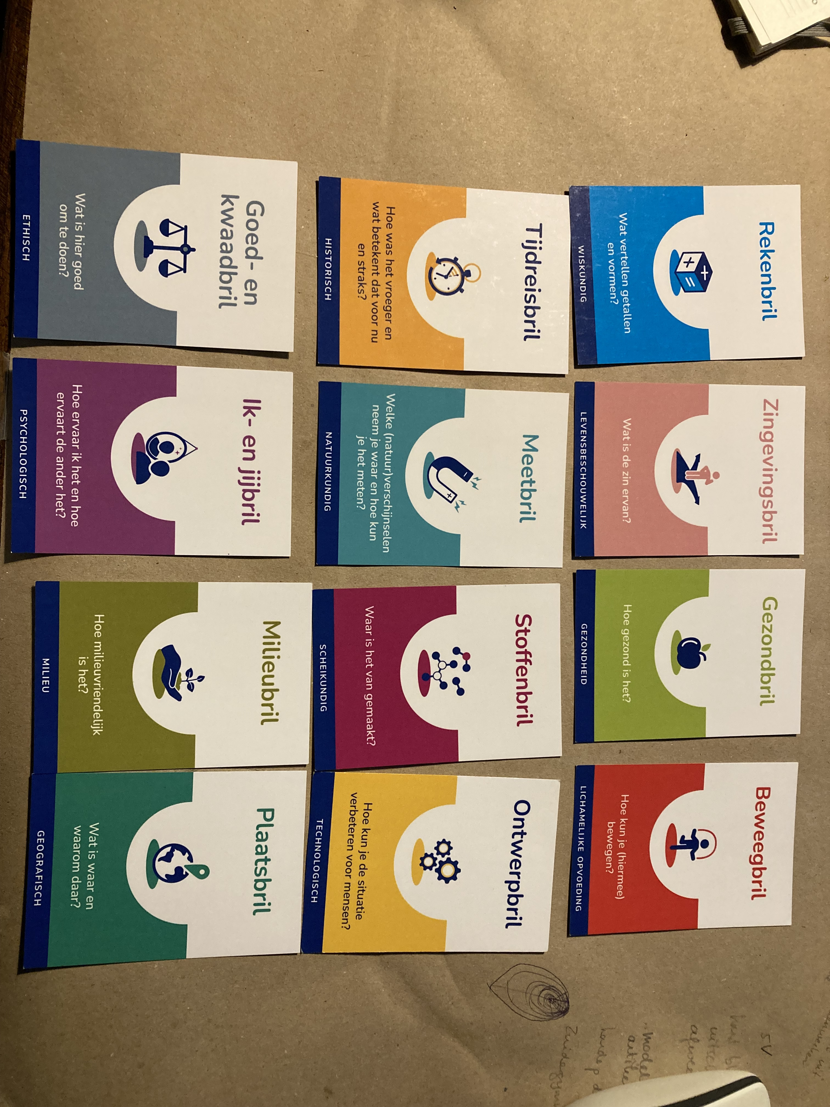

Slide 5
Ik ben …
Leraar
Lerarenopleider
Anders

Slide 6
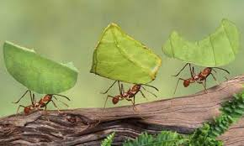
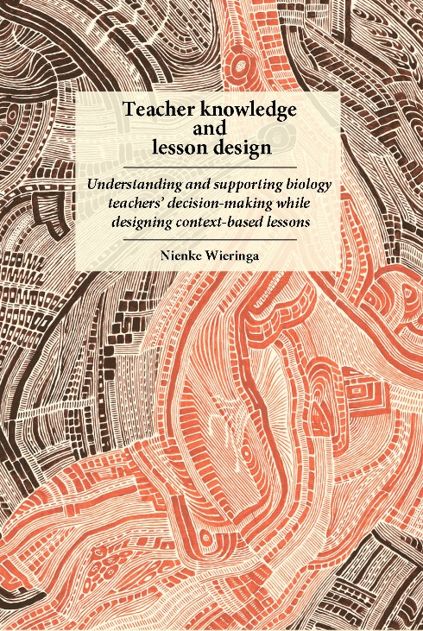

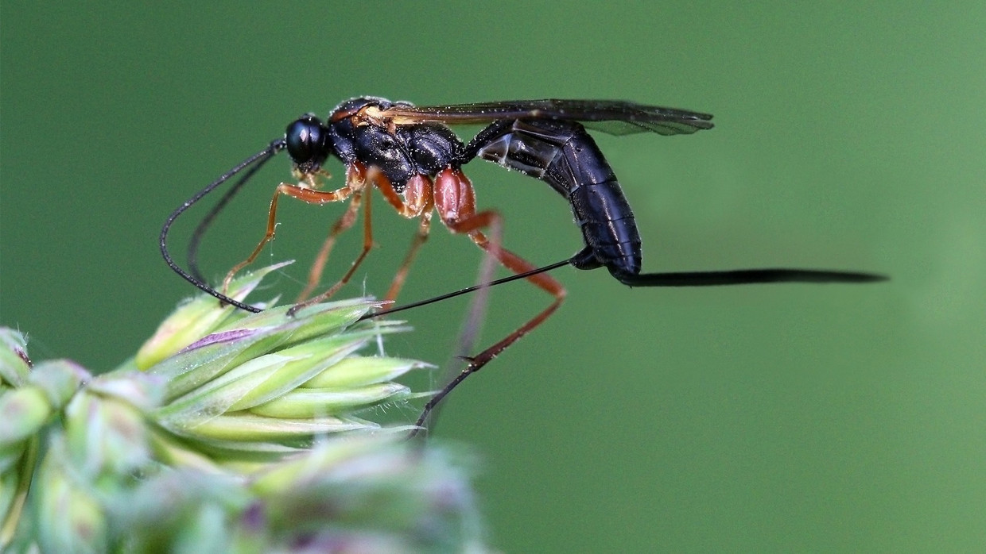





Aafke Oldenbeuving
Nienke Wieringa

Slide 7
Ik ben vooral geïnteresseerd in…
Theorie over samenhang in de biologie
De praktische tools: perspectievenkaartjes en vakinzichtkaart
Uitwisseling over de keuzes die ik maak en wil maken in mijn onderwijs
Het vakvernieuwingsproces

Slide 8
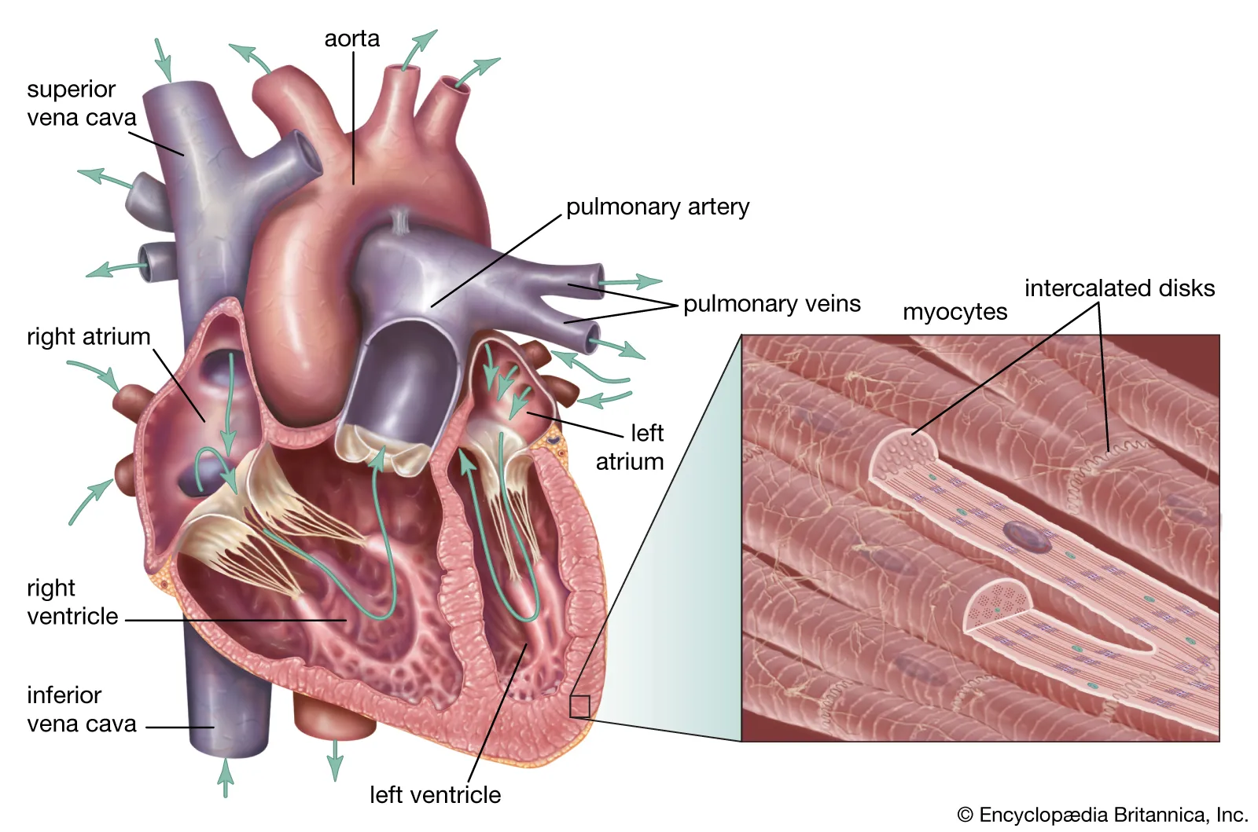
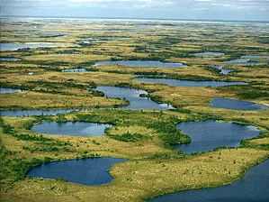
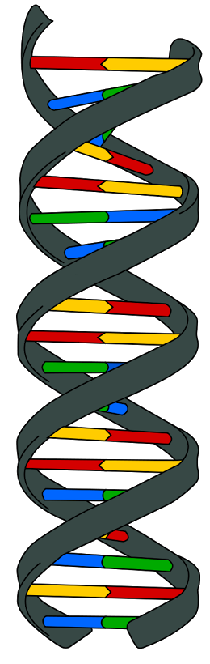
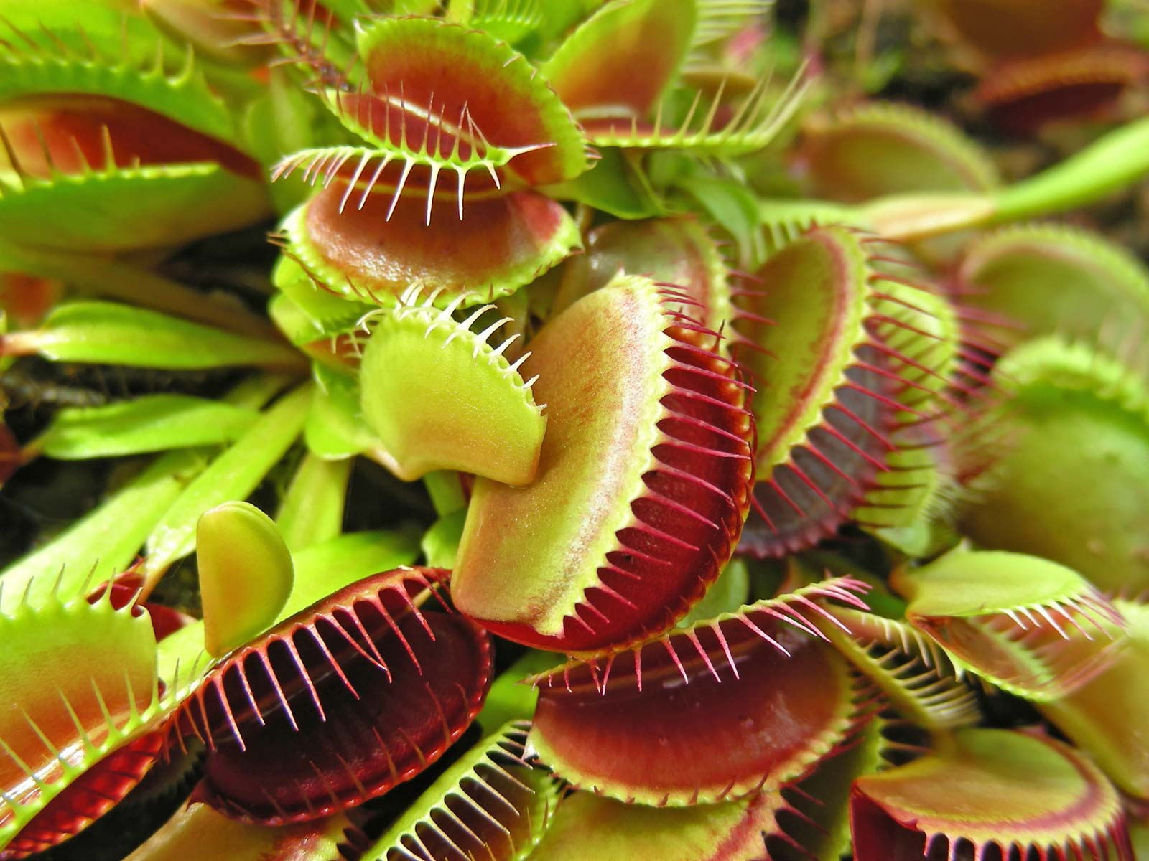
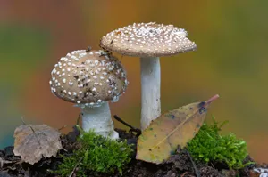
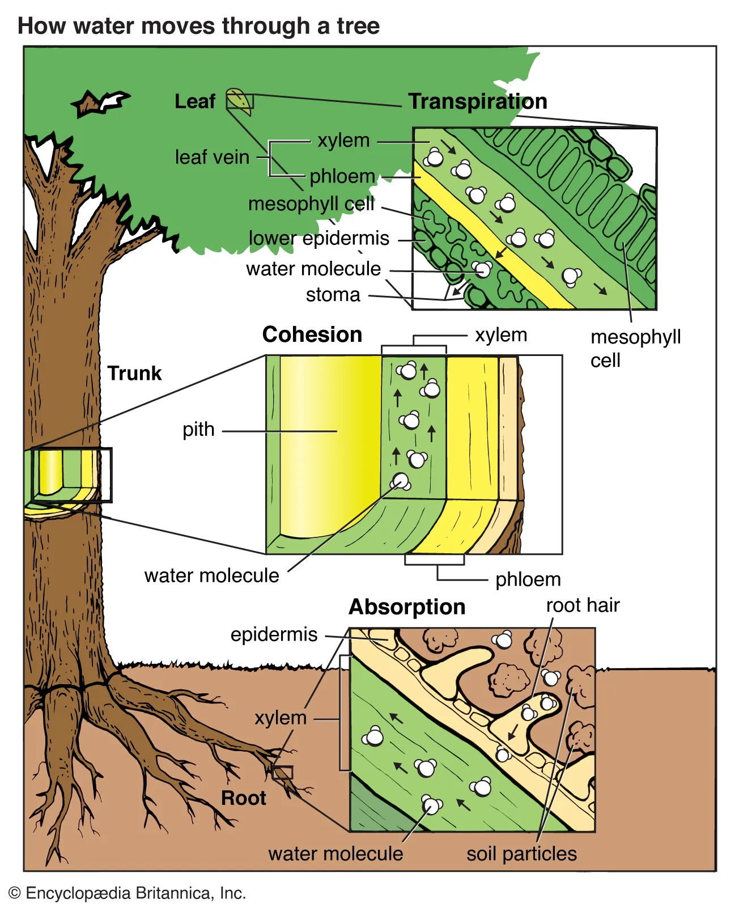
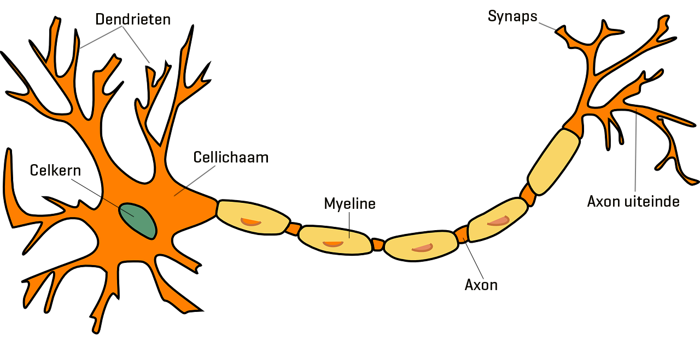
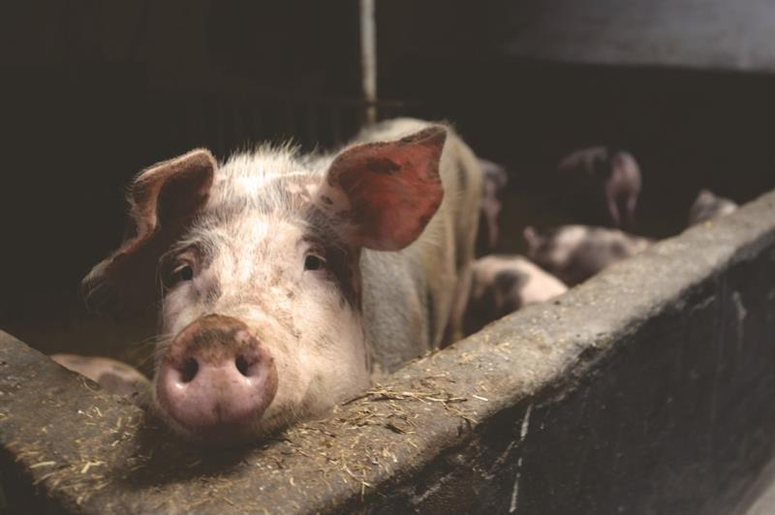
Ons programma is vol! En de leerlingen zullen het meeste weer vergeten… dus… Wat willen we nu echt doorgeven?

Slide 9
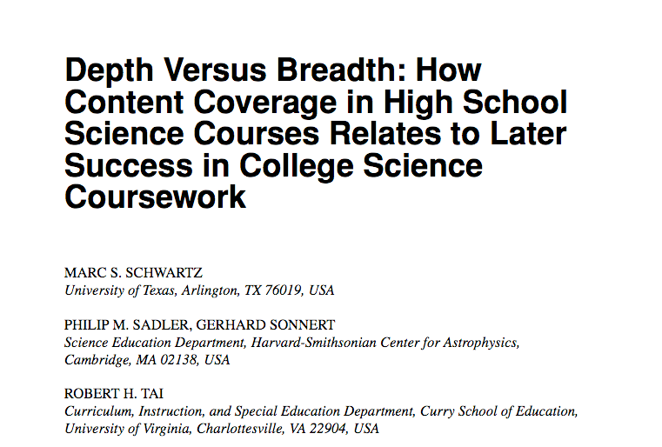
Notes:
Iedereen weet dat in alle vakken, maar vooral in het vak biologie, het programma als overladen wordt ervaren. Veel feitjes, leerlingen zien de verbanden ertussen niet.
Veel tijd besteden aan grote lijnen is effectief. Beter minder inzichten diepgaander begrijpen dan heel veel feitjes oppervlakkig kennen.
Grote ideeen zorgen voor samenhang tussen verschillende hoofdstukken; helpen opbouw samenhangende kennis.
Bij grote ideeen horen sleutelvragen, waarmee situaties vanuit biologisch perspectief kunnen worden bevraagd.
Ook wijzen op het essay van Fred Janssen dat iedereen mee kan nemen.

Slide 10
Waar doen we het allemaal voor?
Leerlingen voorbereiden op toetsen?
Of
Leerlingen vanuit biologisch perspectief laten kijken naar en vragen stellen over situaties in de echte wereld?
Leerlingen helpen biologische kennis te gebruiken bij het beslissen/oordelen/probleemoplossen?
Leerlingen voorbereiden op het vervolgonderwijs?
Leerlingen helpen hun biologische kennis te ontwikkelen en door anderen gecreeerde kennis kritisch te beoordelen?
Leerlingen de natuur/levensprocessen laten beleven en waarderen?
…?
Notes:
Laten we met dat eerste idee beginnen: wat we eigenlijk willen is dat de biologische manier van denken leerlingen helpt om situaties in de echte wereld te begrijpen en problemen op te lossen. Maar wat is dan die biologische manier van denken? Wij geloven dat het helpt om eerst eens wat breder te kijken naar welke perspectieven je eigenlijk allemaal naar situaties in de wereld kunt kijken. En het leuke is dat als je dat doet, je jezelf en elkaar ook meteen beter leert kennen.

Slide 11
“The one real object of education is to have someone in the condition of continually asking questions”
(Creighton, Freire, Schwab, Janssen, etc etc)

Slide 12
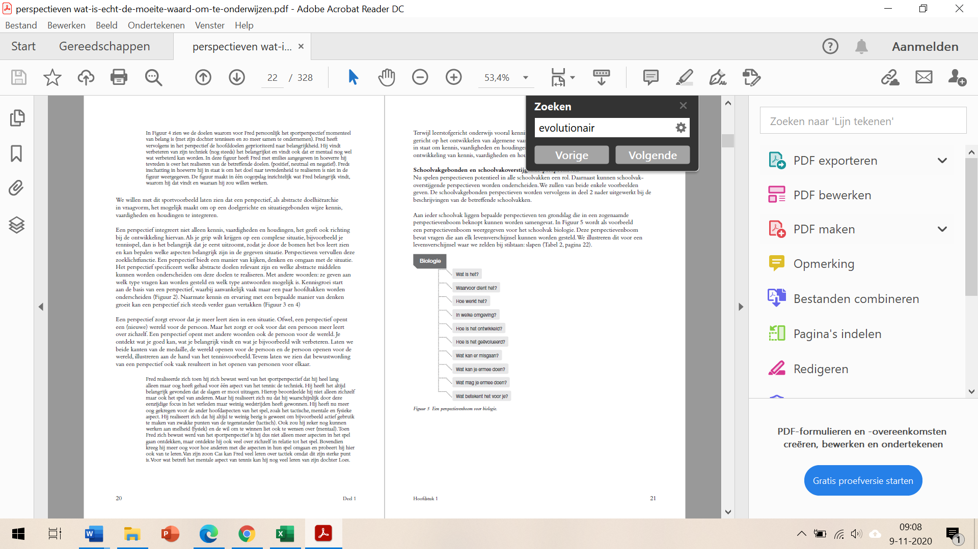
Biologische perspectieven
Ernst Mayr
Tinbergen
Maatschappelijke relevantie van biologie

Slide 13
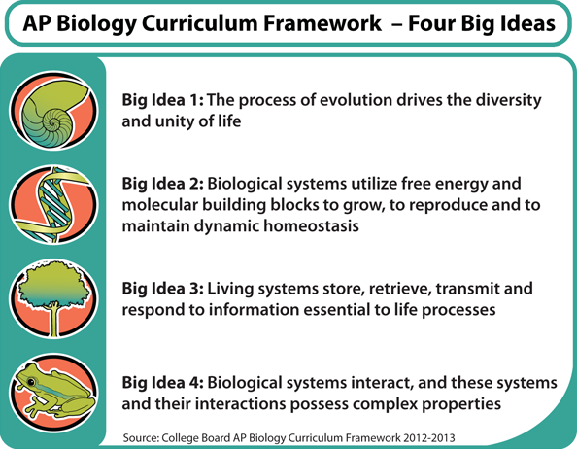
Grote ideeën, bijvoorbeeld:

Slide 14
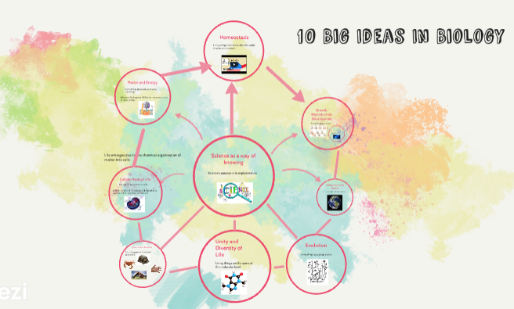

Slide 15
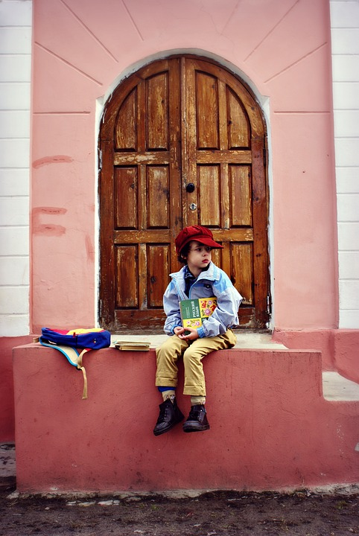
Drempelconcepten
Transformatief en onomkeerbaar
Moeilijk
Integratief

Slide 16
Drempelconcepten-voorbeelden
Je lichaam is een energiecentrale. Vele organen werken continu samen om verbranding in de cellen mogelijk te maken.
Elke cel heeft twee kopietjes van elk chromosoom in zich: één van vader en één van moeder.
Eiwitten zijn moleculaire machines
…
Notes:
Let op: onderscheid met “big idea” duidelijk maken: deze drempelconcepten zijn gedefinieerd naar hun functie, en niet naar de grootte van het idee.

Slide 17
Had je bij alle vragen een idee?

Slide 18
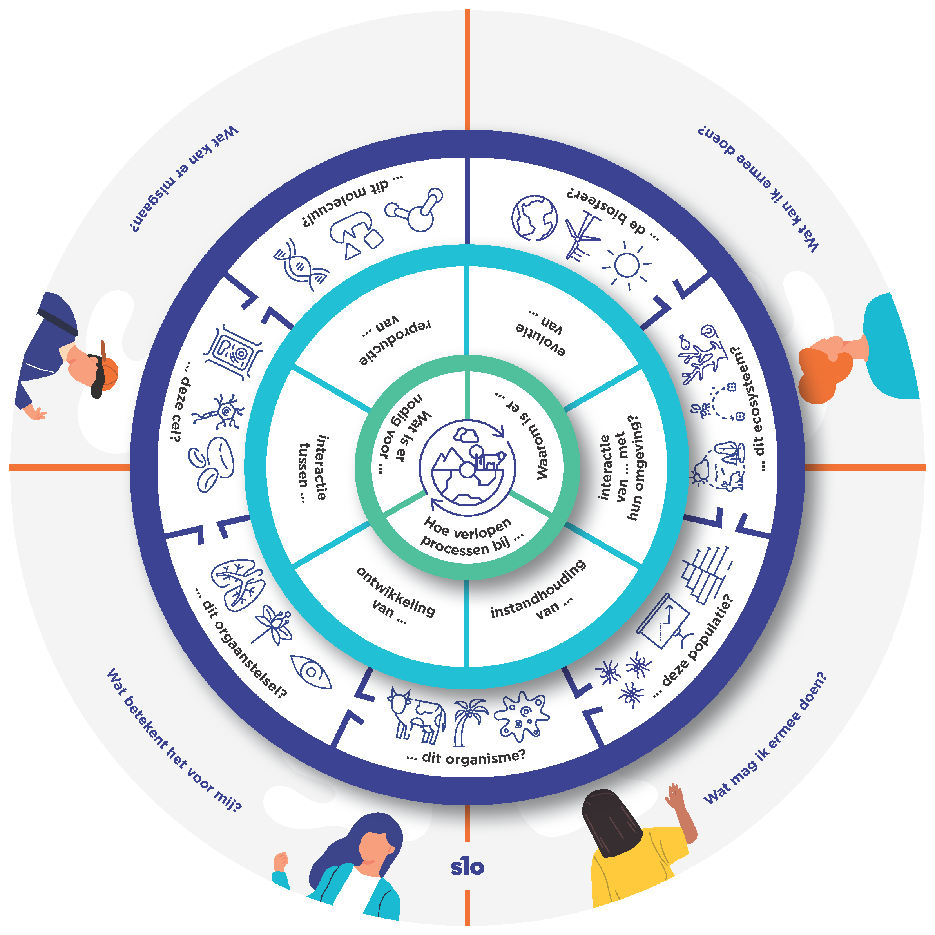
Een vakinzichtkaart is niet bedoeld als:
Overzicht van eindtermen
Een leerlijn met inhouden of kennis en vaardigheden

Slide 19
Een vakinzichtkaart laat zien:
Hoe een ~ naar de wereld kijkt
Waar het over gaat bij een vakgebied.
Welke vragen ~ stelt binnen zijn / haar vakgebied.
Hoe het vakgebied in elkaar steekt.
Waar het vakgebied ophoudt

Slide 20
Een vakinzichtkaart heeft als doel dat leerlingen:
Een vak kunnen overzien
Ook methodeonafhankelijk kan nadenken over het vakgebied
Meer zelfstandig over een vakgebied na kunnen denken of verkennen
Begrijpen waar ze zich bevinden binnen een vakgebied
Zelf een vakgebied kunnen verkennen

Slide 21
Aan de slag
Kies een context
    (genetica / evolutie / voeding / planten / bloedsomloop / voortplanting)
Bevraag de context met behulp van de biologische vakperspectieven (werkblad)
Bevraag de context met behulp van de vakinzichtkaart
Wissel uit
Formuleer voornemen voor het eigen onderwijs
Beschrijf op een post-it: een vraag of opdracht die je in één van jouw eerstvolgende lessen kunt gebruiken.

Slide 22

Actualisatie Examenprogramma’s
Bovenbouw voortgezet onderwijs vmbo, havo & vwo
NIBI-conferentie bovenbouw HV
Aafke Oldenbeuving, SLO
Notes:
Nieuwe syllabus havo 2024 (start nu), vwo 2025

Slide 23

Waarom?
Achterstallig onderhoud in het vmbo
  Doelen zijn niet meer actueel
Doorlopende leerlijnen niet op orde
  Doorstroom en opstroom van leerlingen wordt bemoeilijkt
  Van vmbo naar havo, vmbo naar mbo
Doelen in examenprogramma’s zijn te globaal
  Meer duidelijkheid voor de SE-onderdelen
Gelijkwaardige omvang school- en centraal examen

Slide 24
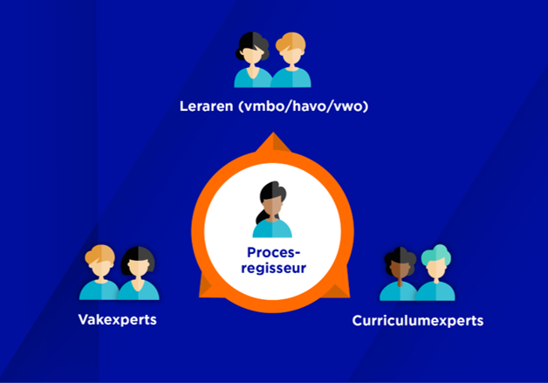
Vakvernieuwingscommissie

Slide 25
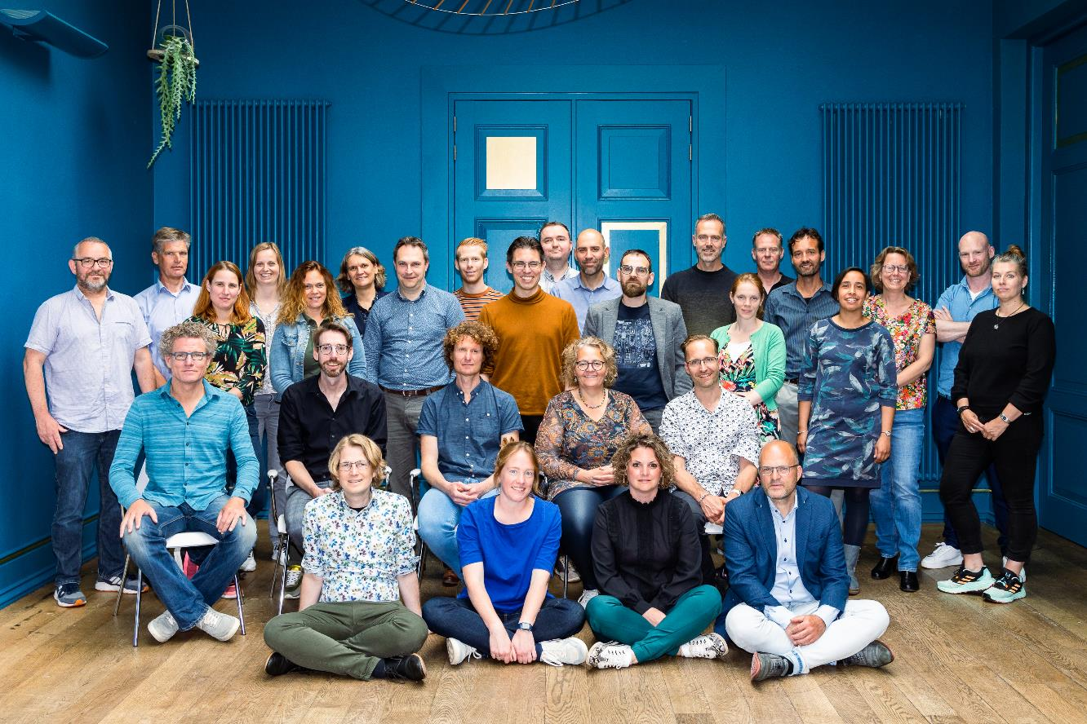
Vakvernieuwingscommissie Natuurwetenschappelijke vakken
Biologie (8)
Natuurkunde (7)
Onderzoek & Ontwerp (3)
Natuur, Leven & Technologie (3)
Scheikunde (8)

Slide 26
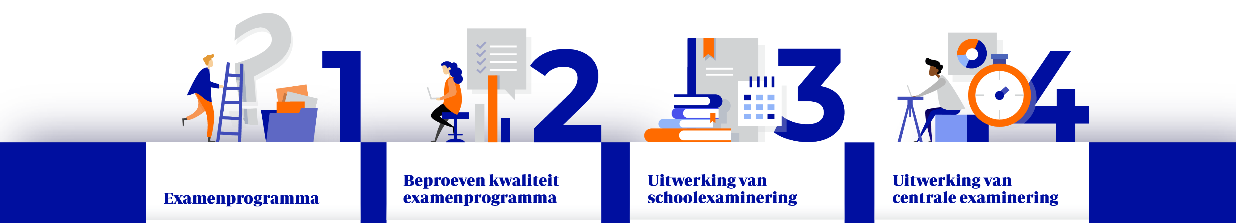
Tijdspad
2022-2024
Ook een aantal jaar
Notes:
Bij toelichting dia belangrijk te vermelden dat fase 2-4 niet zo lineair zijn als deze praatplaat indiceert + dat 4 alleen geldt voor vakken met ce-se

Slide 27
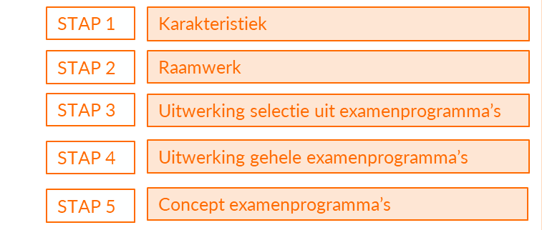
Hoe ziet het proces er uit?

Slide 28



We doen het niet alleen!
Advieskring

Slide 29
Meedenken?
Geef je reactie op voor de klankbordgroep van NVON
onderwijsontwikkeling@nvon.nl
Leen van den Oever, NIBI
vandenOever@NIBI.nl

Slide 30

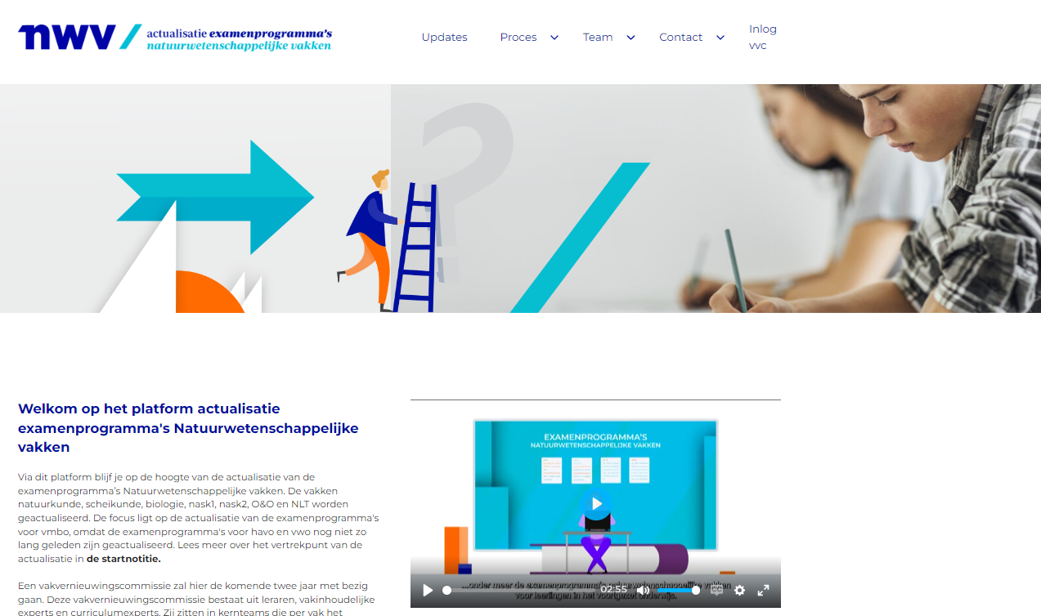
Meer weten?
Natuurwetenschappelijke vakken
www.actualisatienwv.nl

